Slide 1

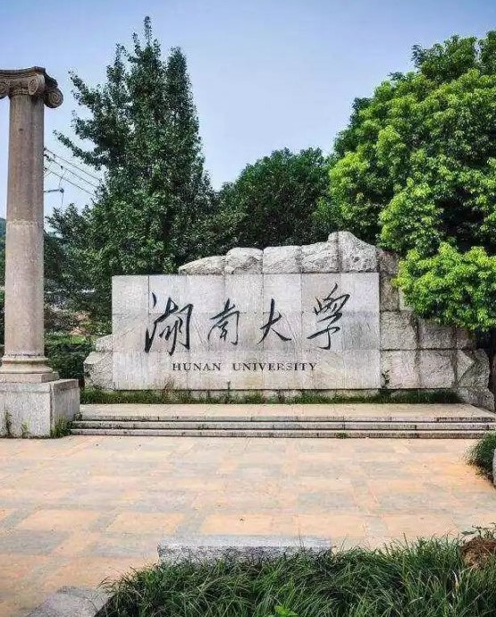
CAE软件网格渲染引擎开发
硕士学位论文答辩
答辩人：邬志强 指导老师：崔向阳 教授
2023年5月18日

Slide 2

1
选题的背景与意义
Background And Significance Of The Selected Topic
2
论文研究工作内容
Content Of Thesis Research Work
目 录
3
研究过程
Research Processes
CONTENTS
4
研究重点与难点
Research Priorities and Difficulties
5
研究成果展示及其应用
Research Results And Its Application
6
论文总结
The Paper Summary

Slide 3
选题的背景与意义
BACKGROUND AND SIGNIFICANCE OF THE SELECTED TOPIC

Slide 4


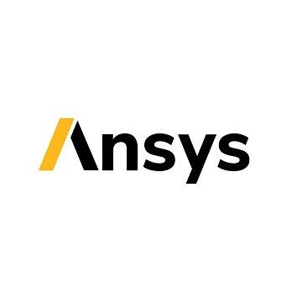


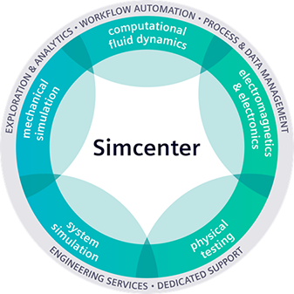
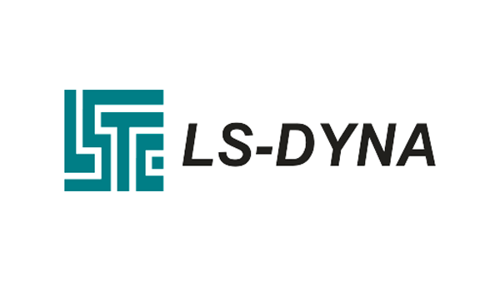

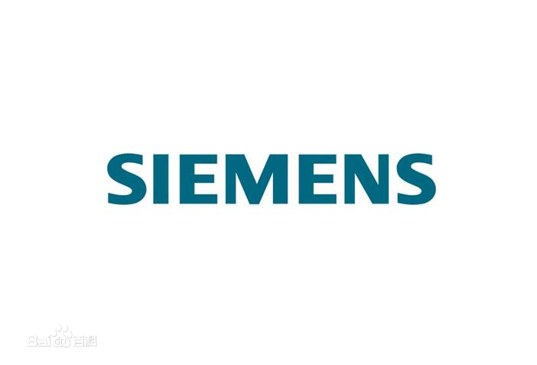
第一部分：选题的背景与意义
紧盯国家工业体系“卡脖子”难题，打造国产CAE软件，打破国外的CAE垄断
加强CAE软件研究推动制造业数字化转型
国外商业软件的版权费和维护费太过高昂
国外商业软件还存在不透明的算法和数据保护问题
国际局势多变，核心工业软件作为强国基石
Notes:
近年来，随着我国制造业迈向数字化、智能化转型，CAE（计算机辅助工程）软件已成为关键技术之一。
然而，国内市场上的CAE软件主要依赖国外商业软件，这不仅导致版权费和维护费用高昂，也存在技术依赖和安全风险。
因此，打造国产高性能、低成本的CAE软件已成为当务之急。
除了高成本，国外商业软件还存在不透明的算法和数据保护问题，一旦出现缺陷、漏洞或泄漏，将可能给企业带来无法估量的损失。
在国际局势多变的背景下，核心工业软件已经成为国家安全和军事实力的重要支撑，因此，打破国外的CAE垄断是紧迫的任务之一。

Slide 5
论文研究工作内容
CONTENT OF THESIS RESEARCH WORK

Slide 6
第二部分：论文研究工作内容
CAE软件网格渲染引擎开发
深入研究了Qt的基本框架以及OpenGL的渲染管线以及高级渲染技术
深入研究并建立了网格、几何数据结构以及空间管理数据结构
搭建了渲染网格的基本框架
研究三维空间碰撞算法以及二维多边形的碰撞算法并搭建了拾取框架
深入研究了后处理中的云图、变形图、切面图、切割图、流线图、等值线、等值面图等的渲染技术

Slide 7
研究过程
RESEARCH PROCESSES

Slide 8
第三部分：研究过程
RESEARCH METHODS AND PROCESSES
搭建网格渲染引擎
撰写论文
前期学习调研
测试功能
Notes:
前期学习调研：包括Qt框架、OpenGL高级技术等进行学习，对商业软件的使用以及渲染进行调研使用（hypermesh，ABAQUS，paraview，tecplot），对一些数值方法、碰撞检测等理论知识进行学习；
搭建网格渲染引擎：由于几何、前处理网格、后处理都是由最基本的网格渲染而成的，所以先搭建了一个最基础的渲染框架，最后根据这个最基础的框架来在上层搭建网格渲染引擎，在这个引擎上面，还主要包括了一些网格处理（比如表面生成、边界线生成）、拾取技术、后处理技术等；
测试功能：对网格、几何、后处理进行导入、删除、增加、替换、拾取功能等进行测试。
撰写论文：

Slide 9
研究重点与难点
RESEARCH PROCESSES

Slide 10
第四部分：研究重点与难点
模型数据的存储及其操作
分别对几何、网格、后处理的数据结构进行调研学习分析
解决方法：采用网格模型数据管理类，指针只存在于此类，其余数据均采用编号索引的方式，便于修改数据，管理数据；后处理则是构建了一个八叉树空间数据结构对其进行空间对象管理。
 | 几何 | 前处理网格 | 后处理网格
数据易变性 | 易变 | 易变 | 不易变
网格类型 | 单一（三角形） | 类型多 | 类型多
层次结构 | 部件、几何实体、几何面、几何线（独立线、边界线、虚拓扑线）、几何点（独立点、线点） | 部件、几何面（若存在）、几何线（若存在）、三个维度的网格、单元面 | 部件、三个维度的网格、单元面
Notes:
重点之一则是模型数据的存储及其操作，首先对几何、网格和后处理的数据结构进行了调研学习分析
总结出了以下几个观点：
第一是数据的易变性：几何和前处理网格需要频繁的进行数据修改，例如几何编辑，网格编辑等，所以几何和前处理网格的数据是易变的
第二是网格类型：几何模型都是由面片组成的，几何线则是由线组成的，比较单一；而前处理和后处理网格的网格类型是比较多的，例如四面体、六面体、三棱柱等；
第三是数据的层次结构，几何的层次相对较多，由部件、几何实体、几何面，几何线，几何线又由独立线、边界线、虚拓扑线组成，独立线则是不属于任何面的线，渲染成为部件颜色，边界线则是属于面的线，渲染成为黑色，虚拓扑线则是剖分网格时可以直接忽略掉的线条，但是在几何中是实际存在的线，渲染成为灰色的虚线
解决方法则是都采用模型数据管理类，数据指针全部存在于此，其余数据直接的包含关系则是编号索引的方式，这样的数据结构易于修改和管理；而后处理由于数据的不易变形增加了一个八叉树的空间数据管理结构，方便对数据进行处理

Slide 11
第四部分：研究重点与难点
纯网格的表面生成
表面生成的原因：
由于对纯网格文件直接进行实体网格的全部渲染，会导致渲染数据巨大
难点：
需要能够处理不同形状的实体网格，如四面体、三棱柱、四棱锥、六面体等
难点：需要对面片判断是否被其他面片所共有，当实体网格数量庞大时，算法需要高效的进行比较操作
解决方法：
利用键值对容器的方法，对节点顺序进行排序，判断是否重复；
利用单元面的性质：共有面的索引顺序是相反的，最小节点编号；

Slide 12
第四部分：研究重点与难点
基础渲染框架与主框架搭建
在前处理网格、几何和后处理网格的一些顶点缓冲数据的个数和格式不一样
解决方法：采用模板对基础渲染框架进行搭建，在主框架中只需要对指定的渲染对象进行渲染即可

Slide 13
第四部分：研究重点与难点
拾取的碰撞算法
如何对具有大量网格的模型快速进行单选和矩形、多边形和圆形框选
解决方法：
单选：
将单选的二维屏幕位置转化为三维模型空间点
判断点是否部件的AABB扩大包围盒内
判断点是否在下一层次的AABB扩大包围盒内（若有）
将三维网格投影至二维空间中，在二维空间内比较单选的二维点所在的矩形是否与三维网格有碰撞
框选类似，只是将单选的二维屏幕点转化为了多边形，判断多边形与三维网格是否存在碰撞

Slide 14
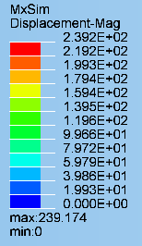
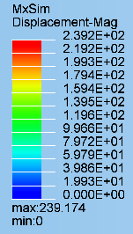
第四部分：研究重点与难点
后处理云图颜色表的生成
在云图中的颜色是由后处理标量变量数据的最小值和最大值决定的，若需要生成某个值的颜色，则需要对其进行线性插值，但是如若在渲染前，对每一个节点或者单元的数据进行插值计算颜色无疑是非常费时的，且不能实时改变最小最大值；
解决方法：通过采用颜色映射的方法，将标量数据映射为颜色，步骤如下：
选择一种起始颜色，例如蓝色
选择一种结束颜色，例如红色
确定彩虹表中颜色的数量，可以根据需要自定义数量
在起始颜色和结束颜色之间进行颜色插值，生成一系列中间颜色
将这一系列的值存储到数组中，当做一维纹理存储到GPU缓存中
在GLSL中利用等差数列或等比数列获取在最值中的比例，再与一维纹理采样生成颜色值

Slide 15
第四部分：研究重点与难点
后处理切面图的生成
难点：切片图数据的提取，插值方法的选择
解决方法：
核心思想则是将三维网格的单元线与平面求交点
如若有交点，则按照线性插值的方式计算变量值
将生成的点按照一定规则处理成为多个三角形

Slide 16
第四部分：研究重点与难点
后处理流线图的生成
难点：种子点的选择，迭代算法，确定积分点的位置，插值方法
解决方法：
通过用户拖动积分球，将网格的形心与积分球的位置做比较，获得在积分球内部的形心
采用可变步长的迭代步长，采用欧拉公式进行积分计算
先将模型预处理成为四面体，然后存储相邻四面体的关系，利用积分步长不会很大的基础，积分后的积分点定位周围的四面体网格
利用四面体的体积加权公式计算积分点的值
Notes:
采用可变步长的迭代步长，避免流线过早终止或过长。
利用四面体的体积加权公式相较于其他实体网格简单，将模型预处理成为四面体

Slide 17
第四部分：研究重点与难点
后处理等值面图的生成
难点：生成正确的等值面、算法效率和性能
解决方法：
生成步骤
判断网格是否存在等值面
按照以中心为原则的方式将非四面体网格剖分成为四面体网格
根据线性插值的方式生成等值点
将四边形三角剖分为三角形
采用多线程进行计算
Notes:
按照以中心为原则的方式将非四面体网格剖分成为四面体网格，防止二义性

Slide 18
研究成果展示及其应用
RESEARCH RESULTS AND ITS APPLICATION

Slide 19
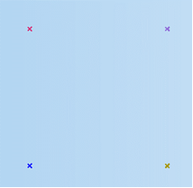
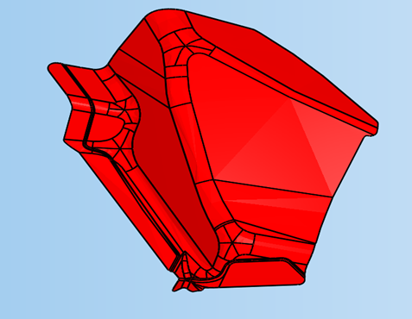
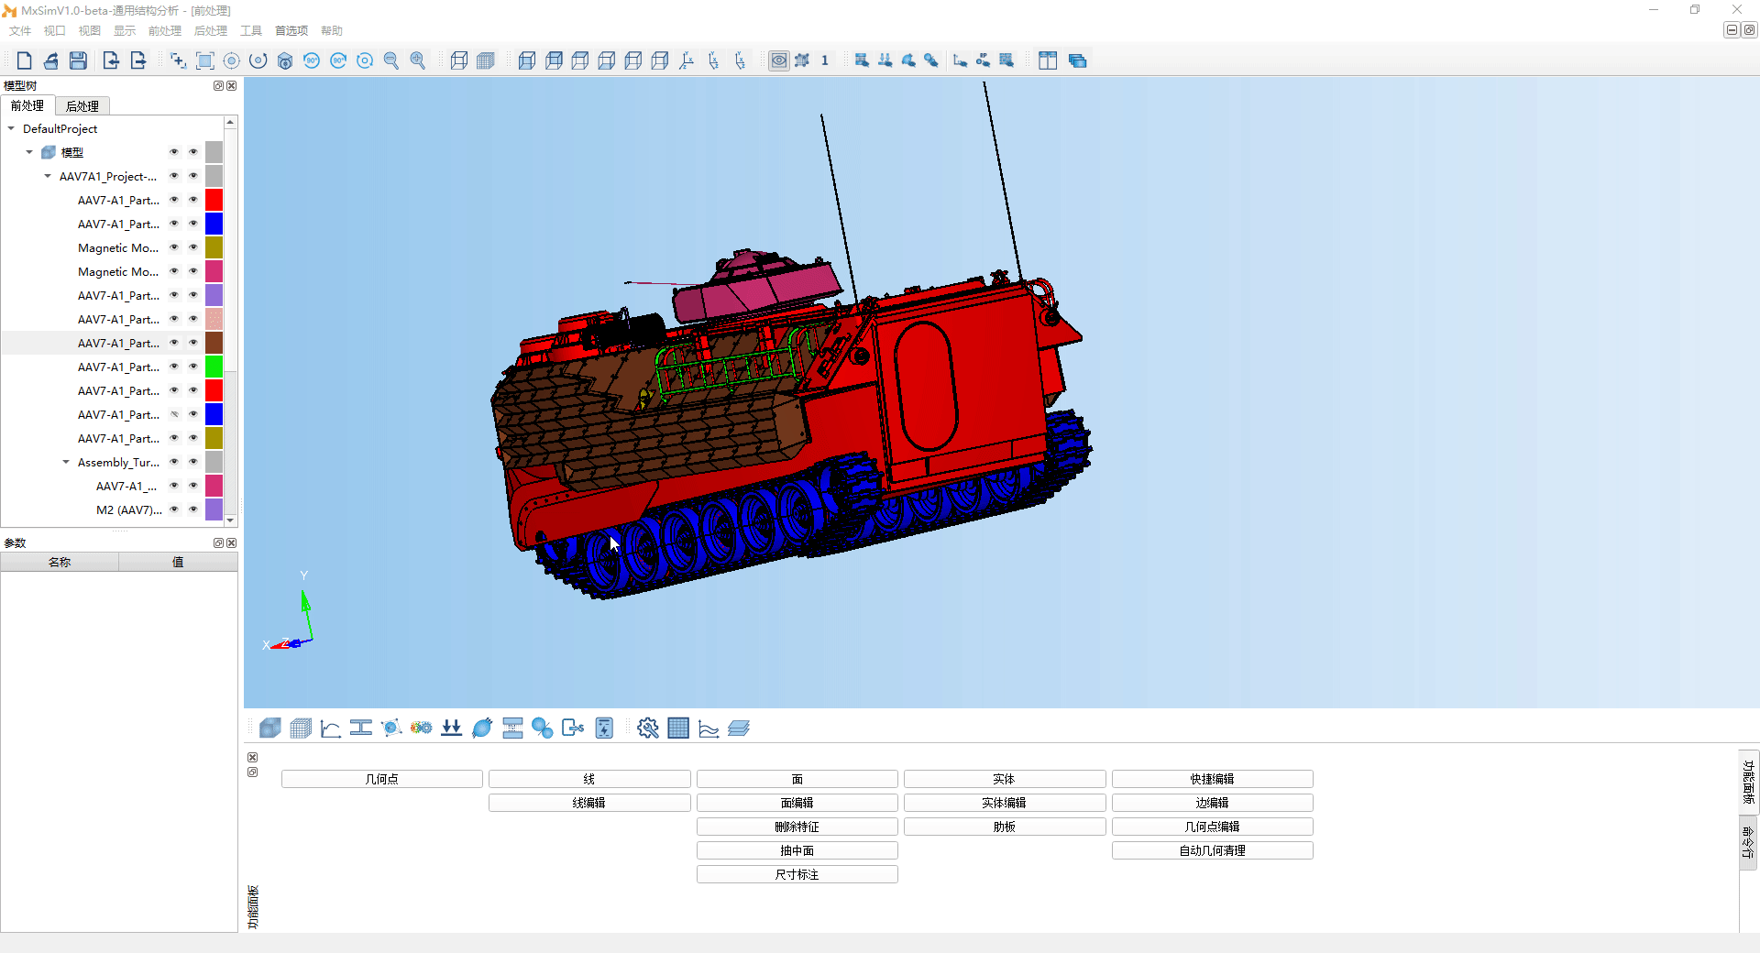
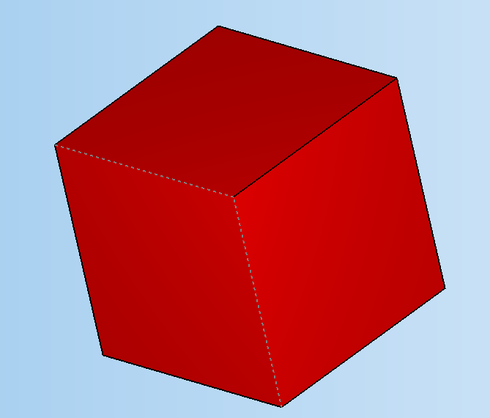
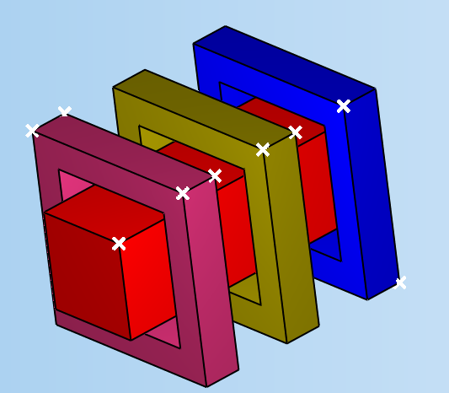
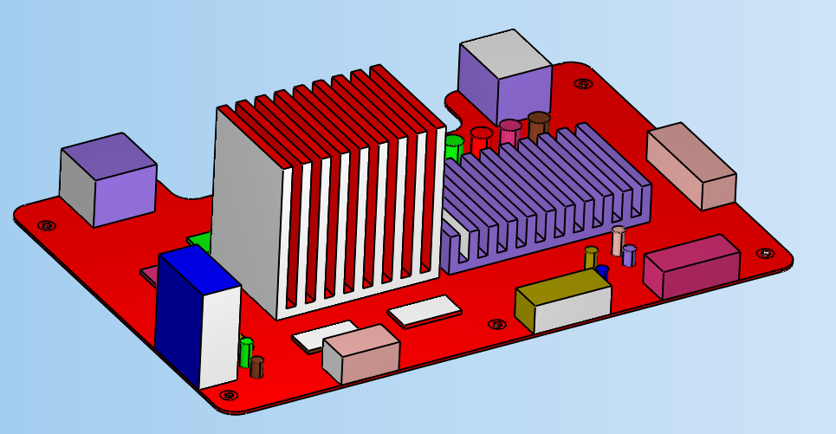
第五部分：研究成果展示及其应用
几何点的渲染
几何面的渲染
大型几何模型的渲染
几何虚拓扑几何线的渲染
高亮几何点的渲染
高亮几何面的渲染

Slide 20
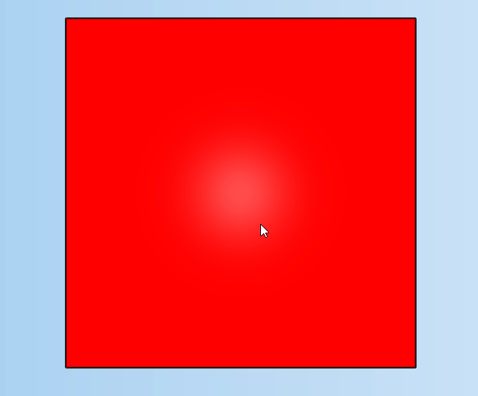
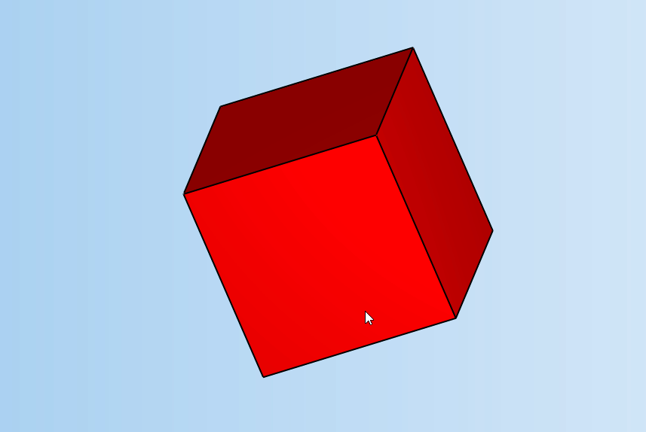
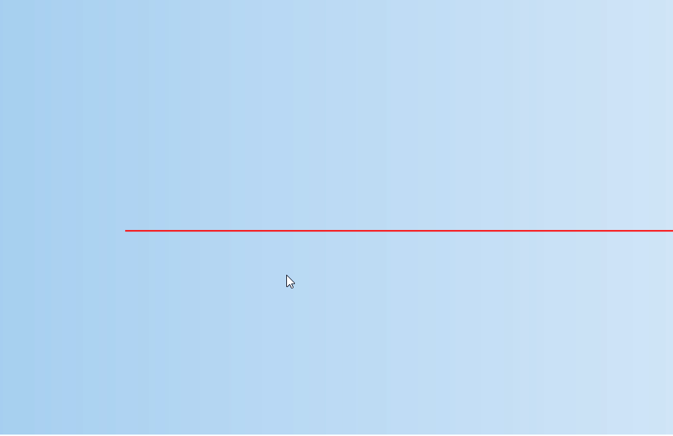
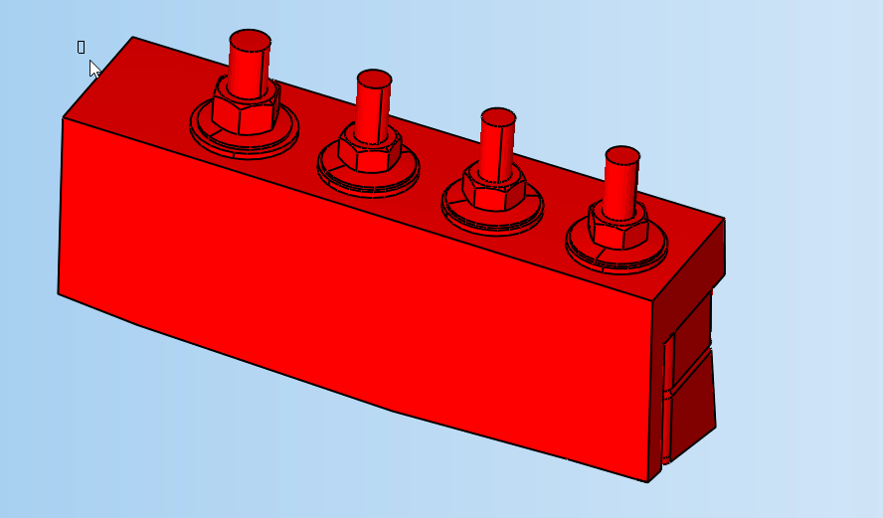
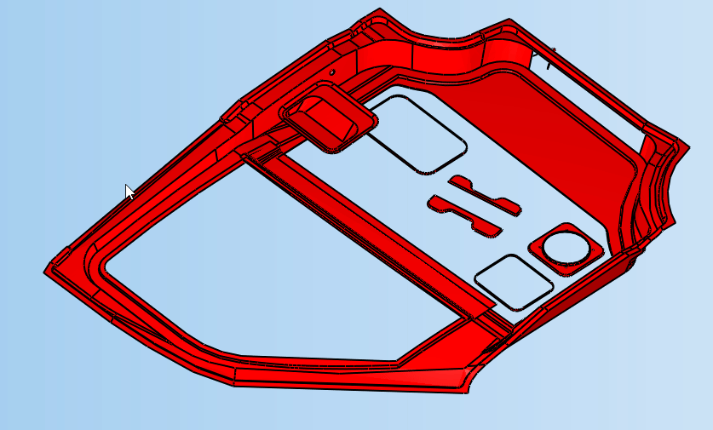
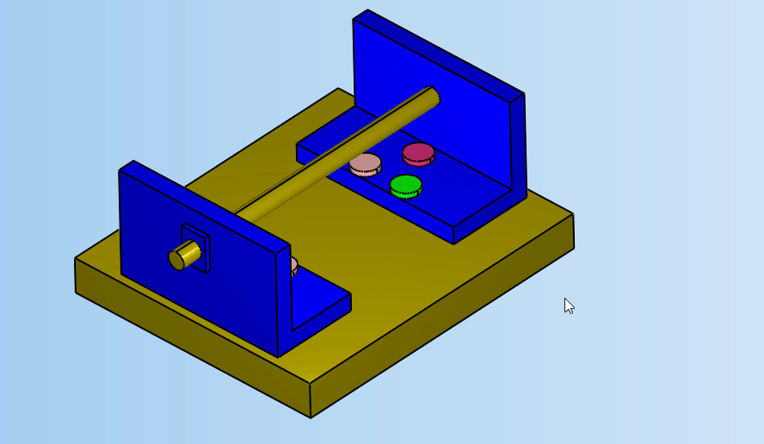
第五部分：研究成果展示及其应用
屏幕上点击生成三维多段线
几何线上点击生成几何点
几何面上点击生成几何点
拾取几何点
拾取几何面
拾取几何体

Slide 21
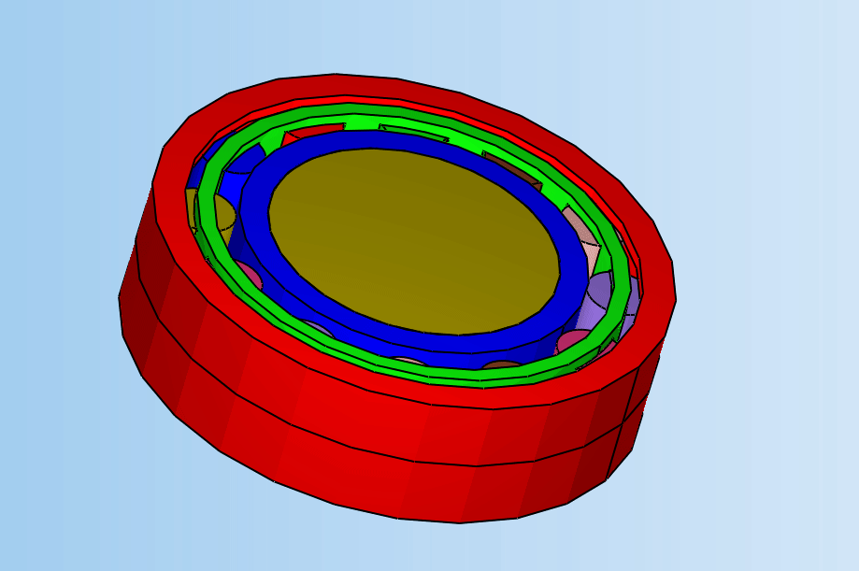
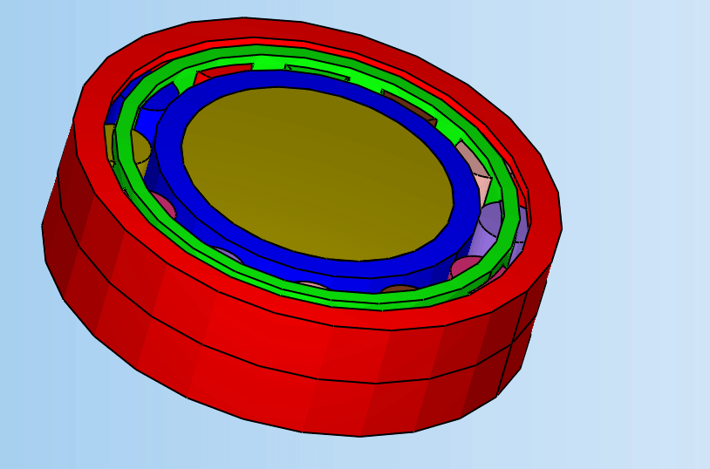
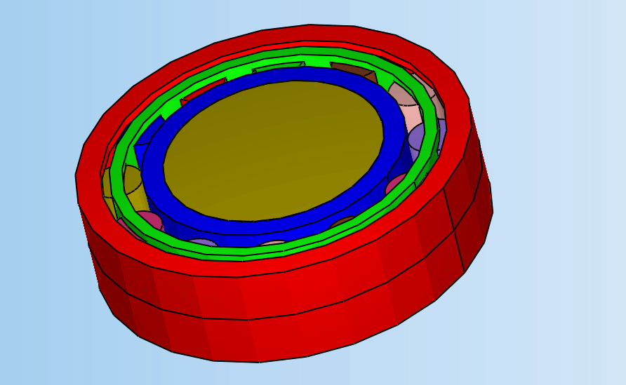
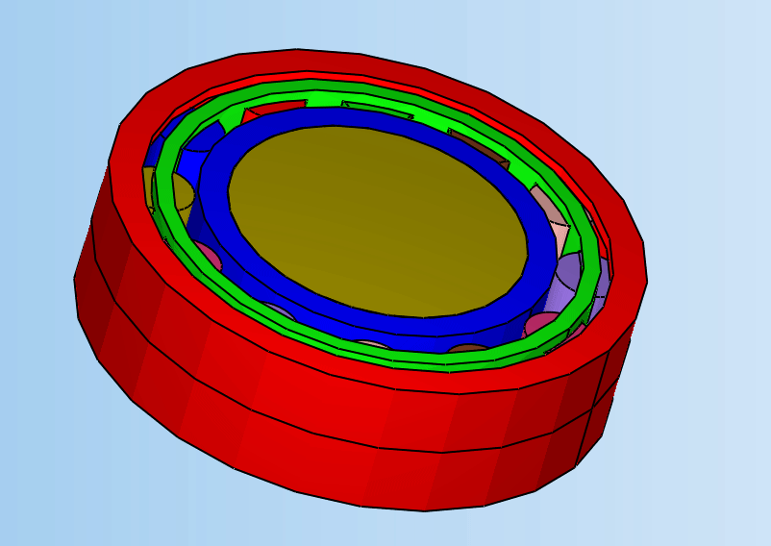
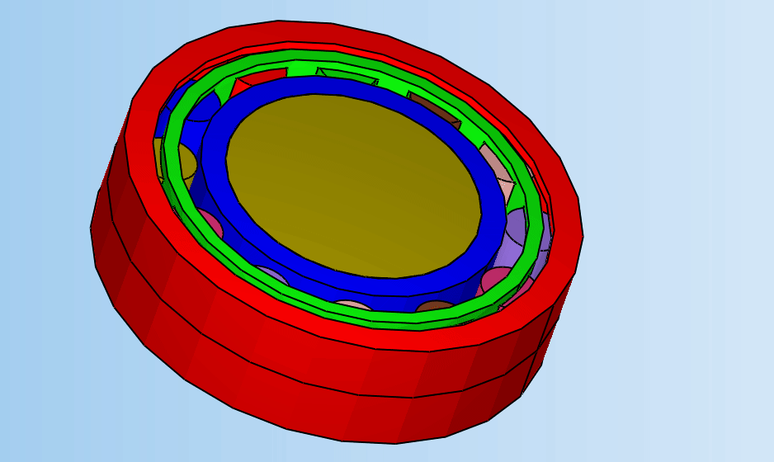
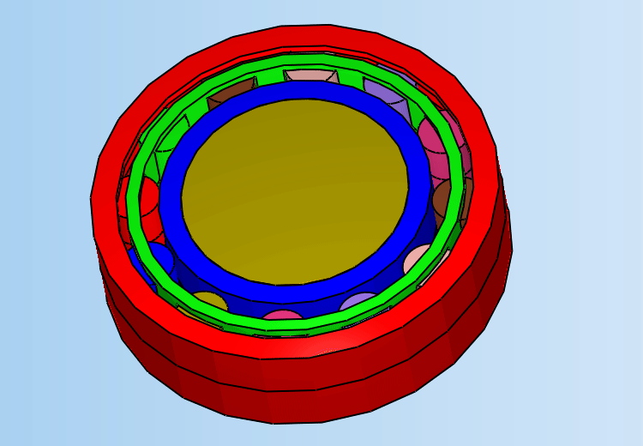
第五部分：研究成果展示及其应用
显隐单个几何部件
修改单个几何部件颜色
删除单个几何部件
显隐全部几何部件
修改全部几何部件颜色
删除全部几何部件

Slide 22
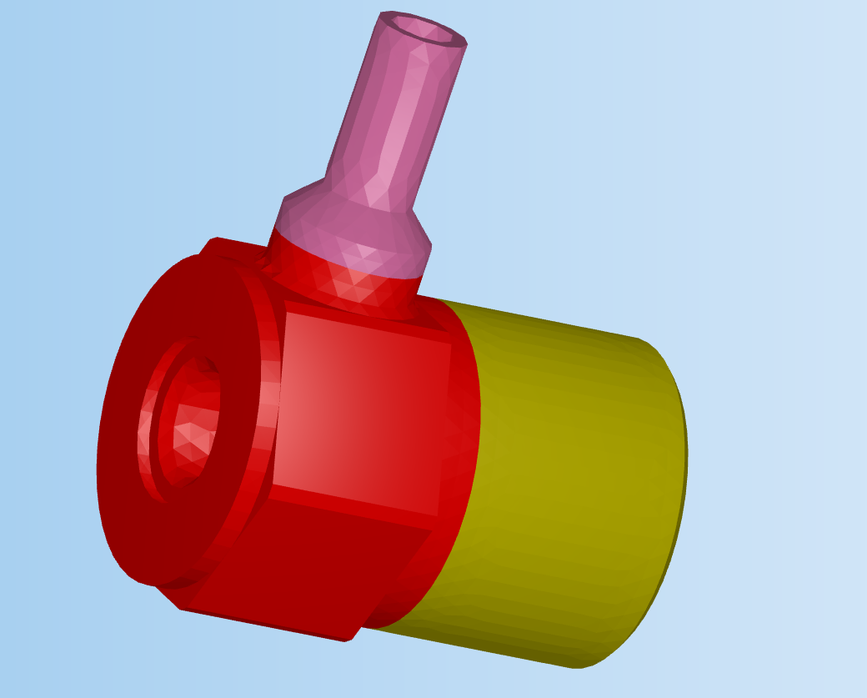
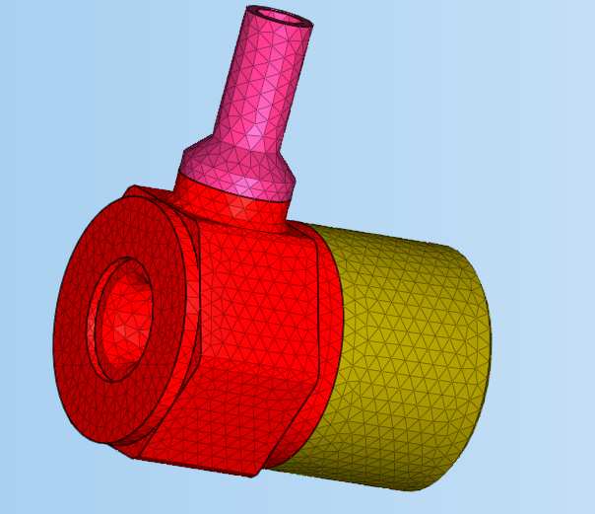
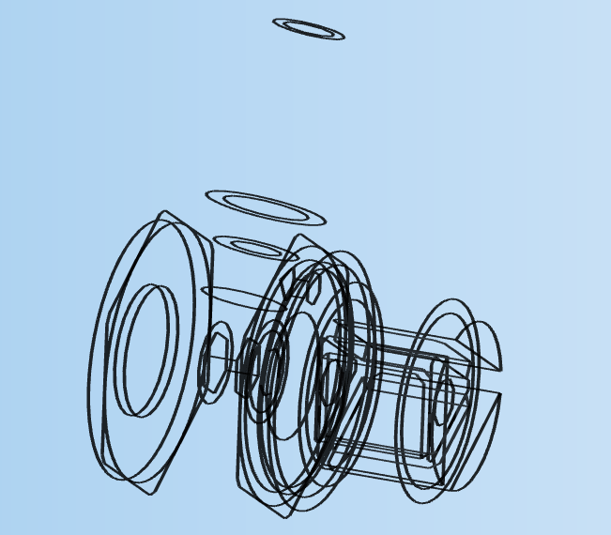
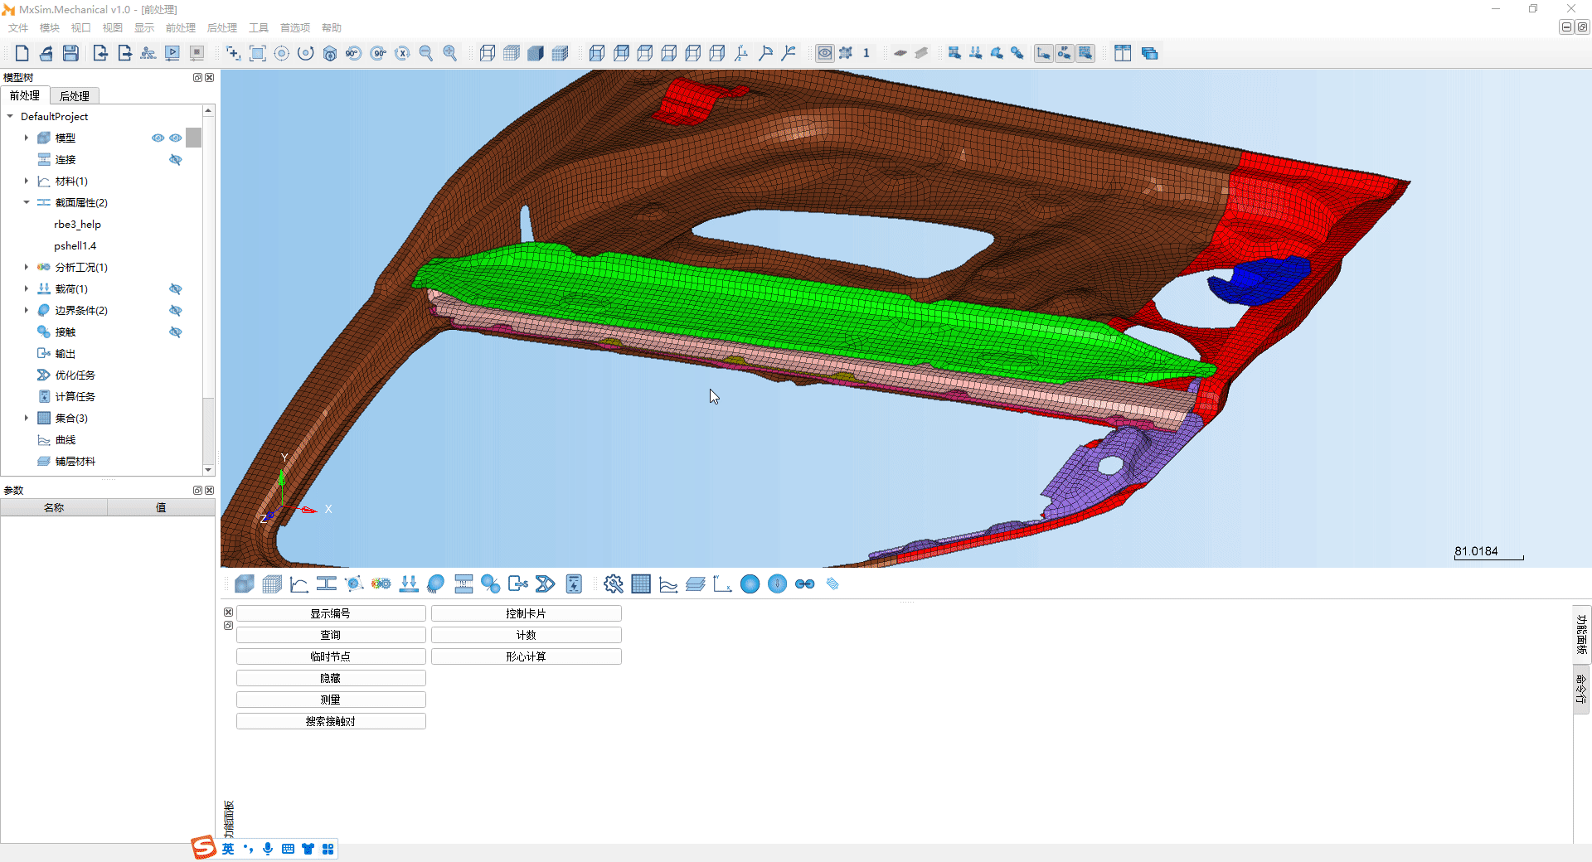
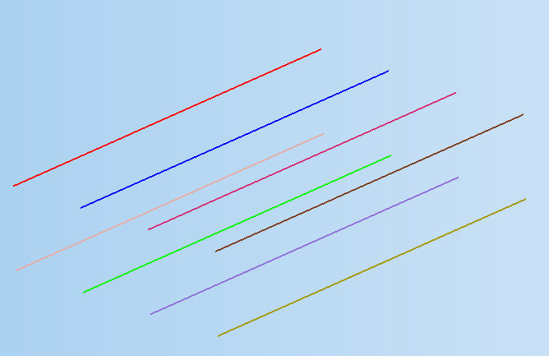
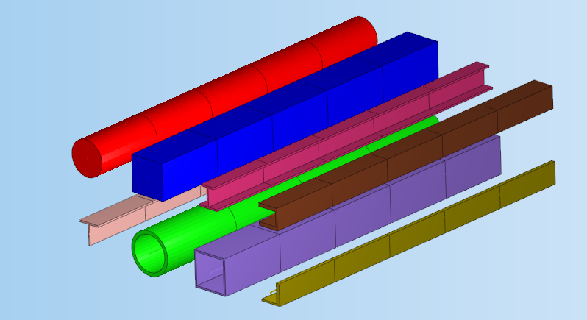
第五部分：研究成果展示及其应用
网格面渲染
网格渲染
边界线渲染
一维梁单元形状渲染
二维壳实际厚度渲染

Slide 23
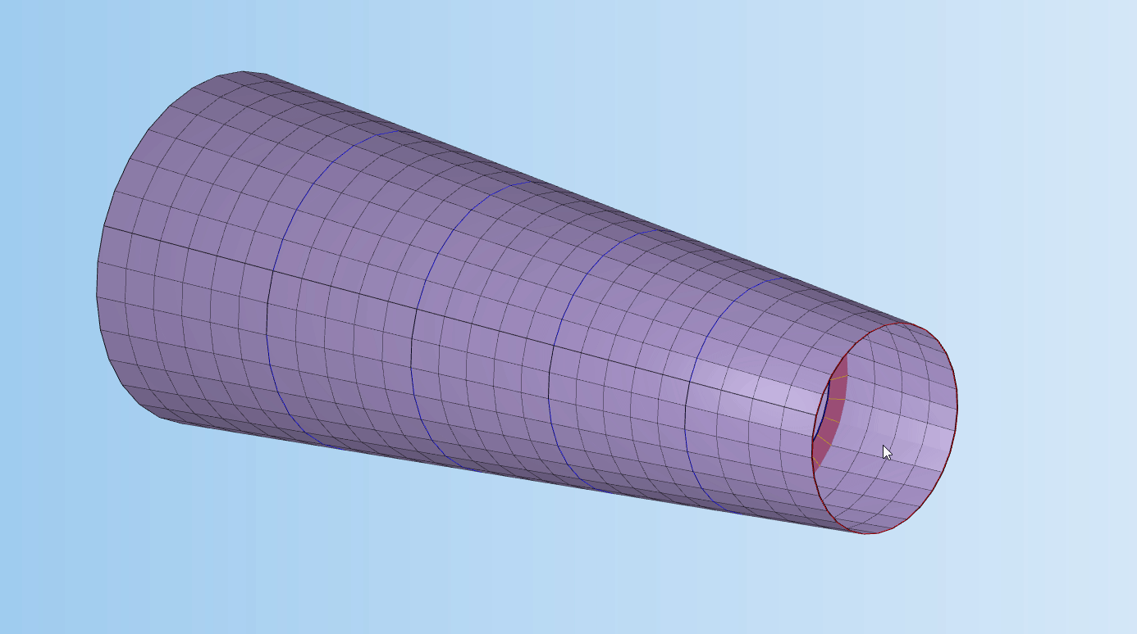
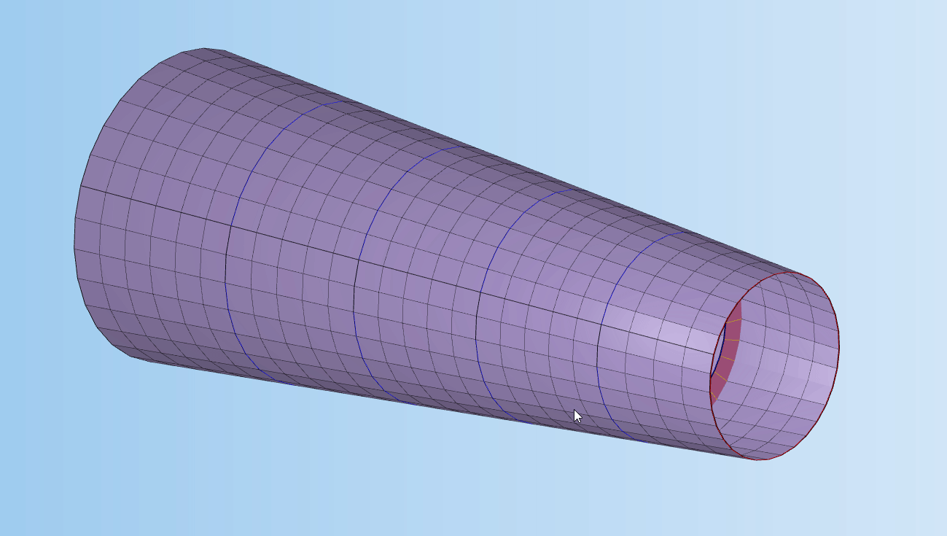
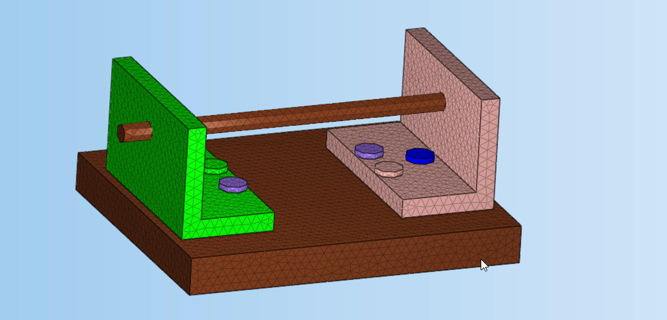
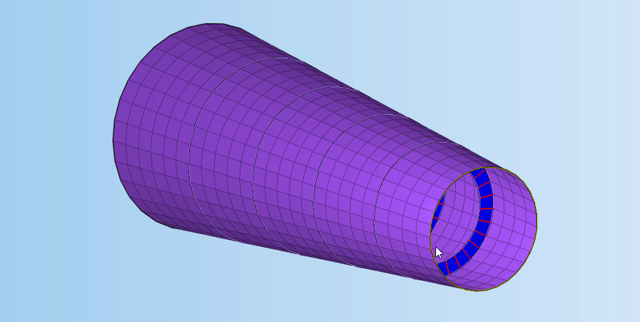
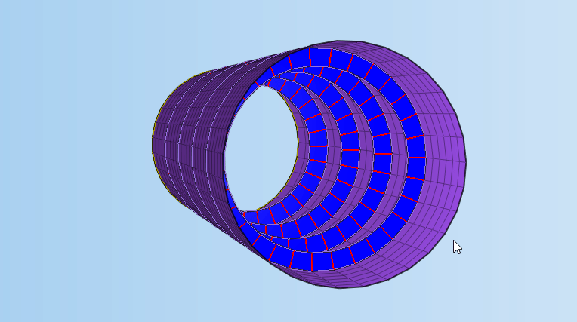
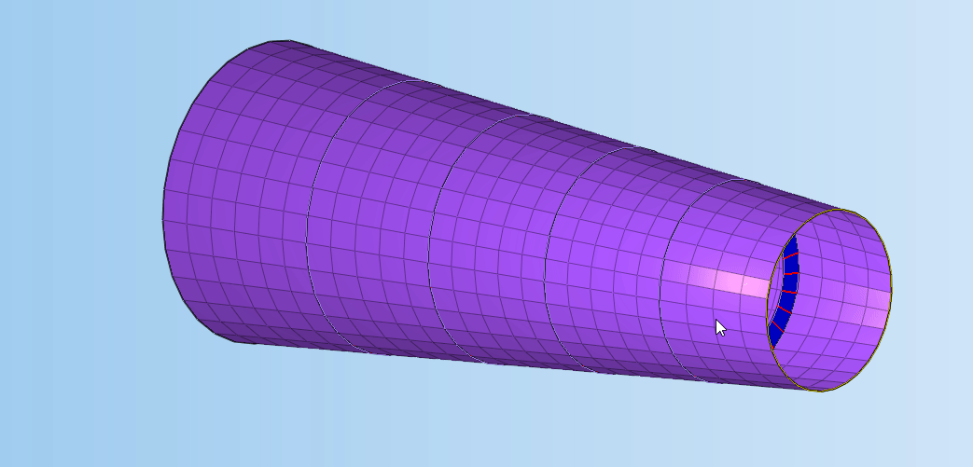
第五部分：研究成果展示及其应用
拾取节点
拾取网格
拾取部件
通过线角度拾取节点
通过面角度拾取二维网格
通过路径拾取

Slide 24
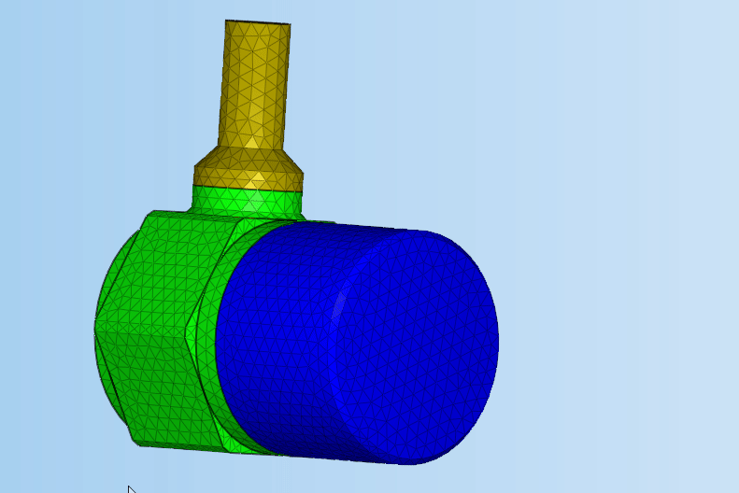
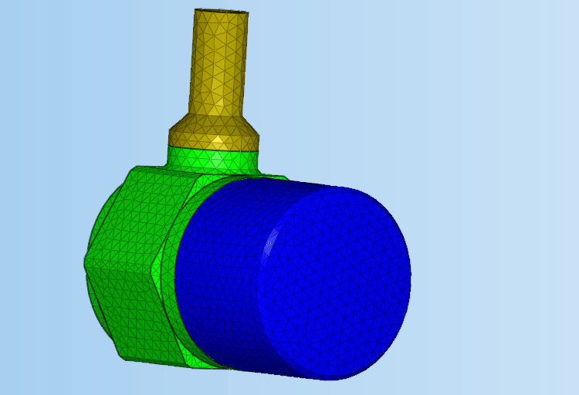
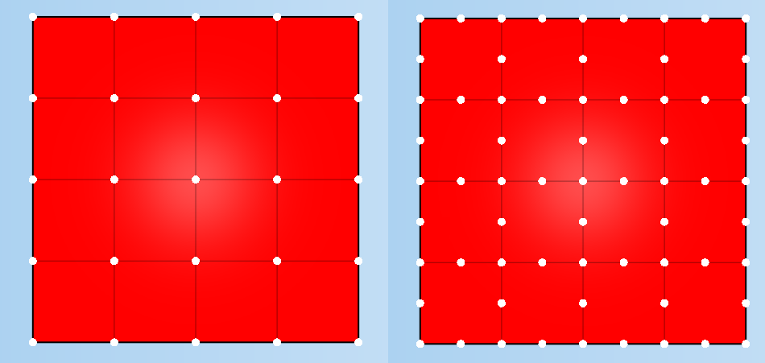
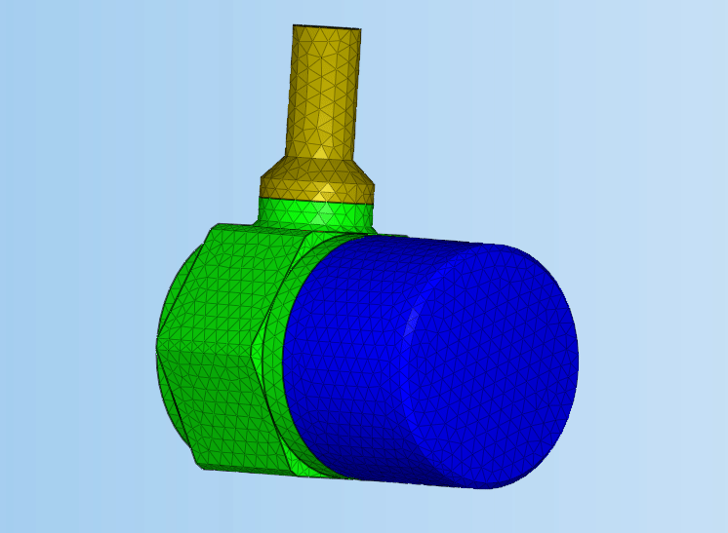
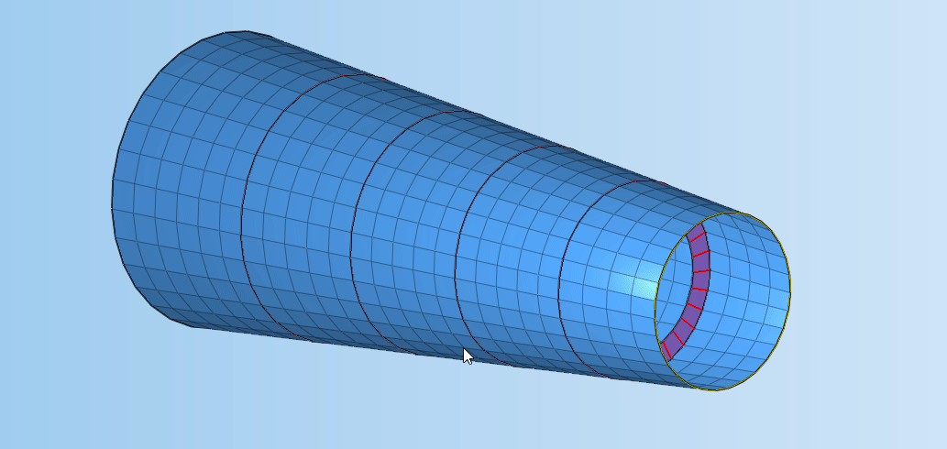
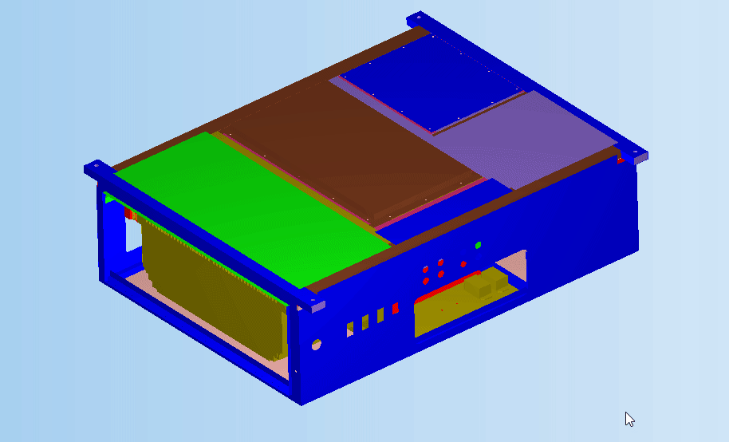
第五部分：研究成果展示及其应用
显隐单个网格部件
修改单个网格部件颜色
网格阶数转换
显隐全部网格部件
网格法向显示
显隐部分网格

Slide 25
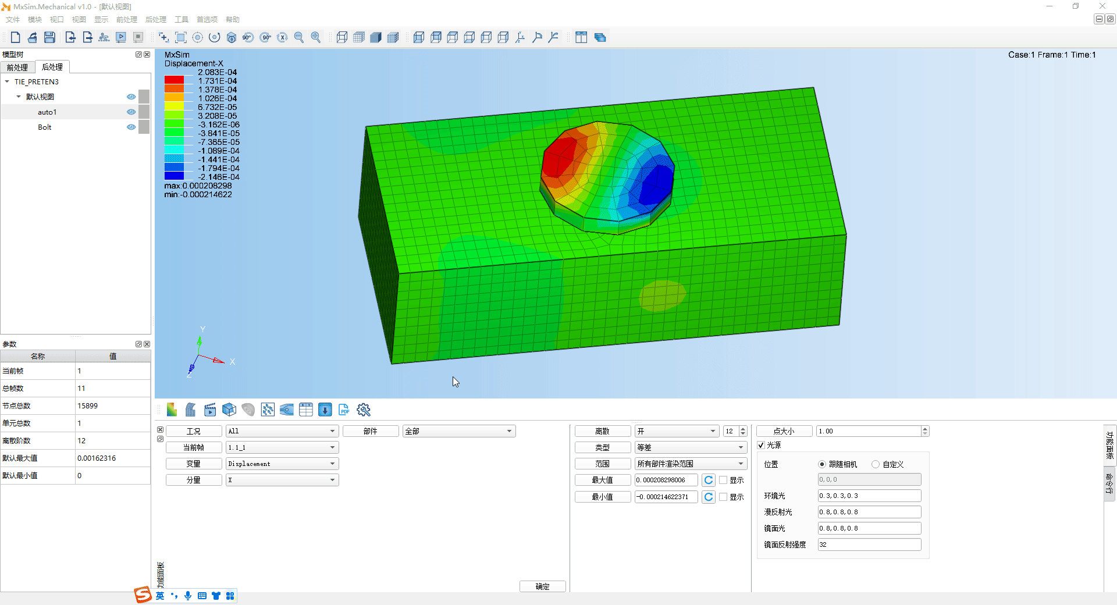
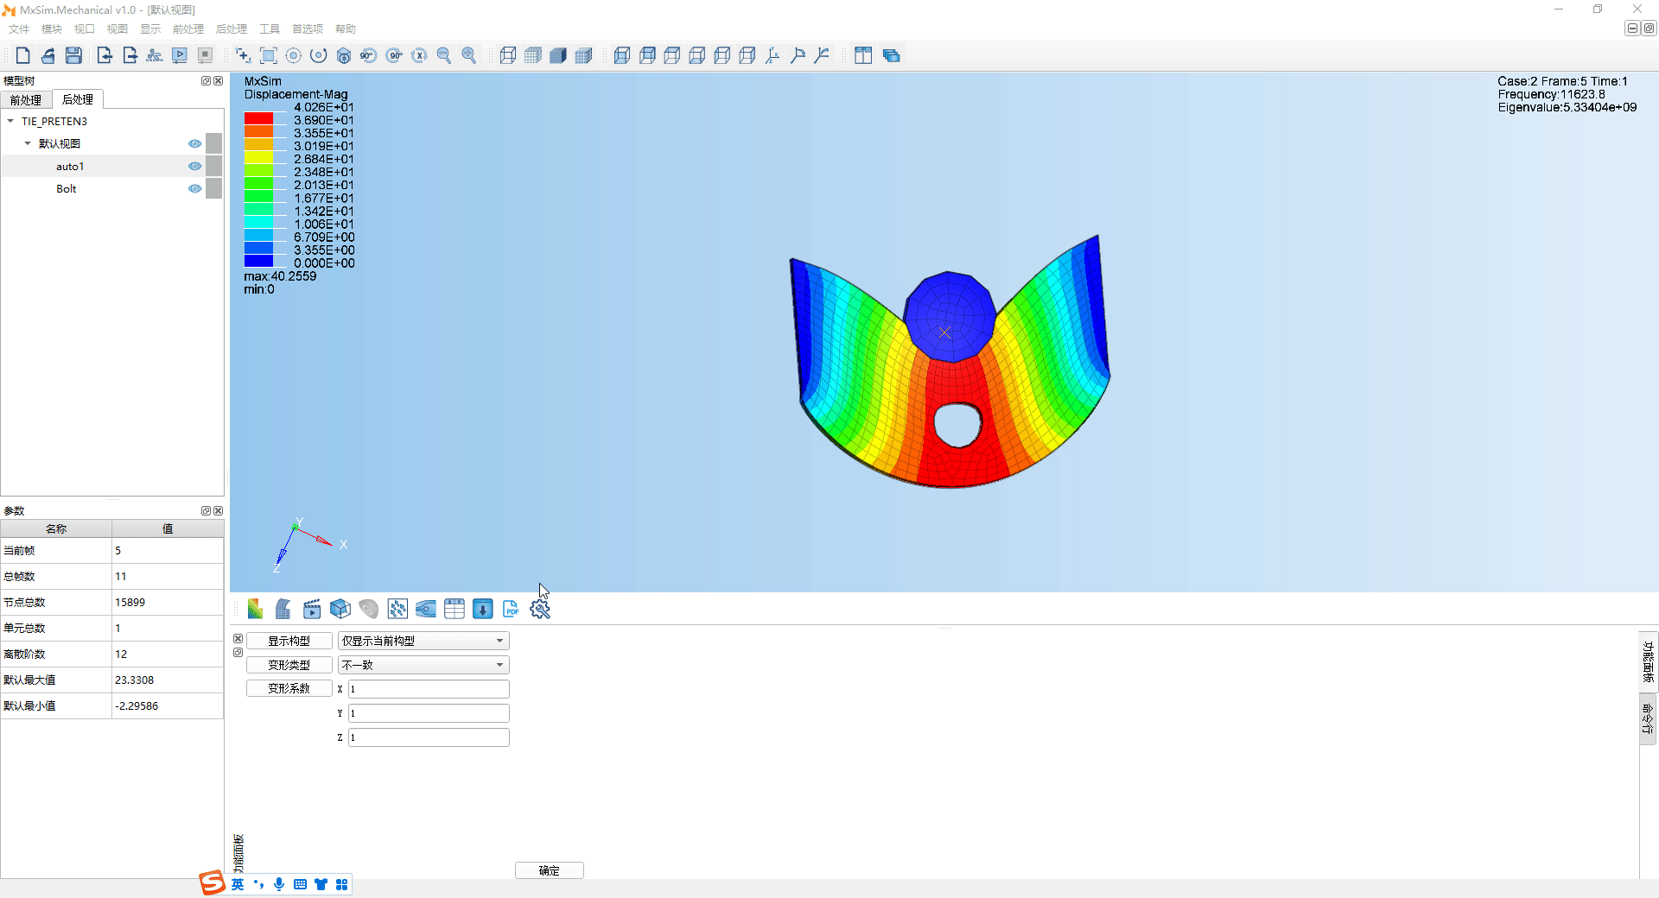
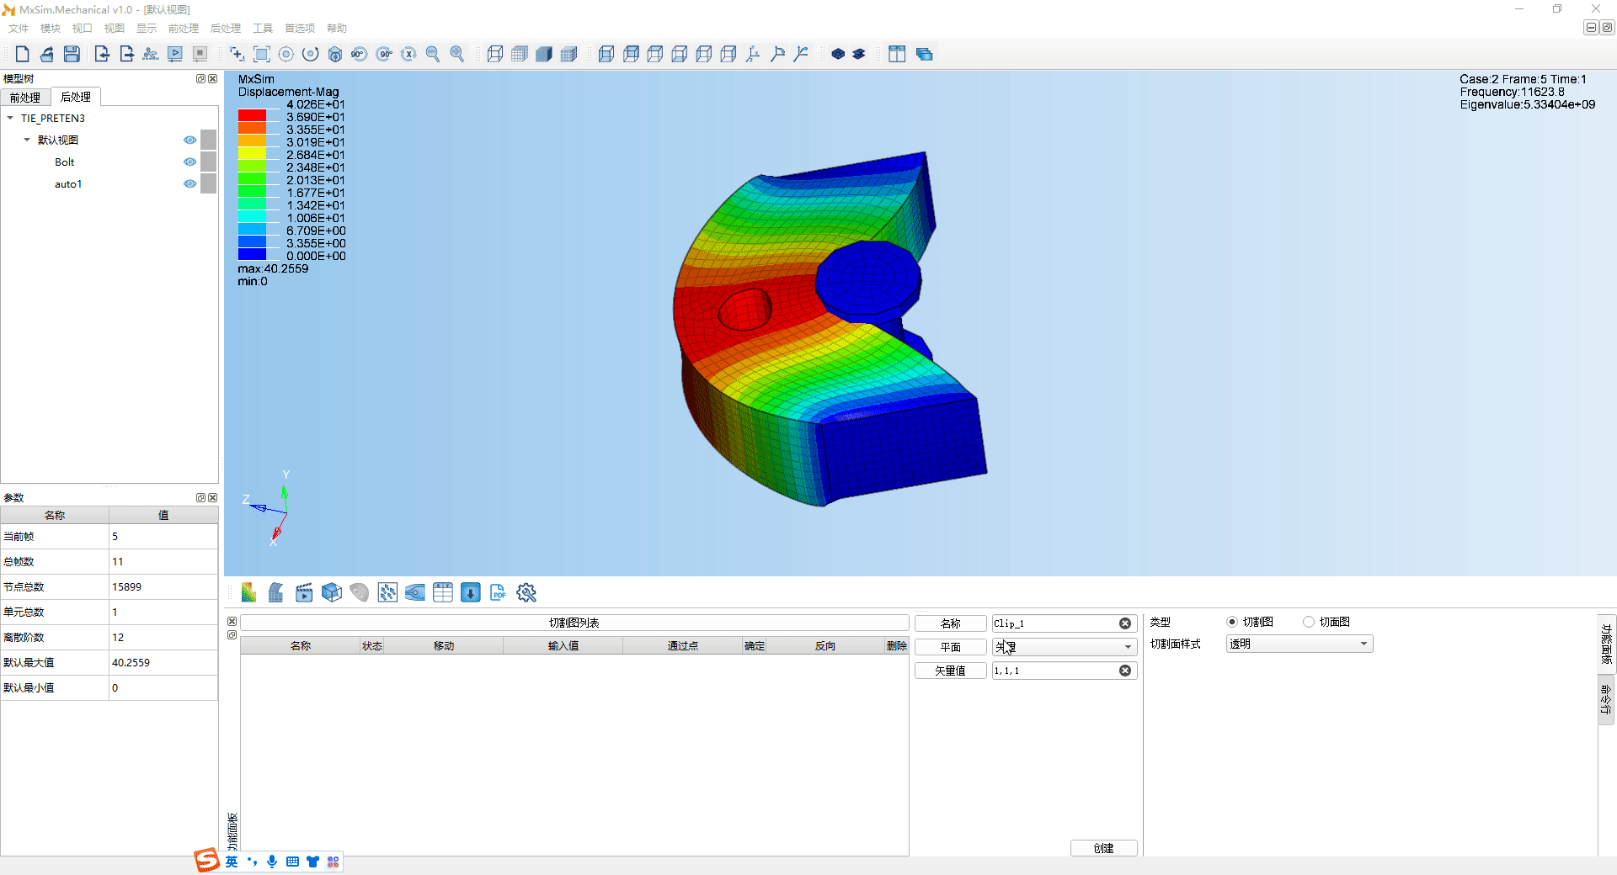
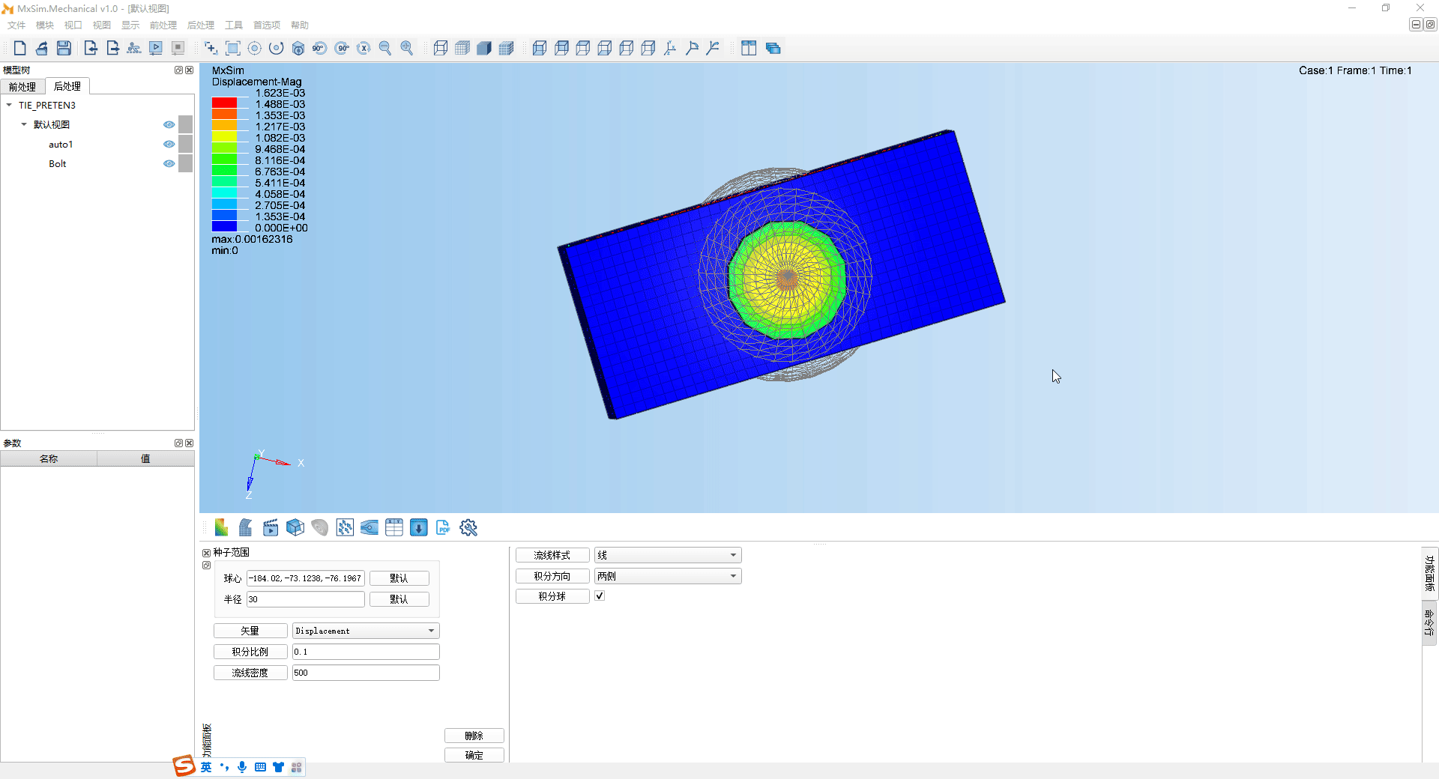
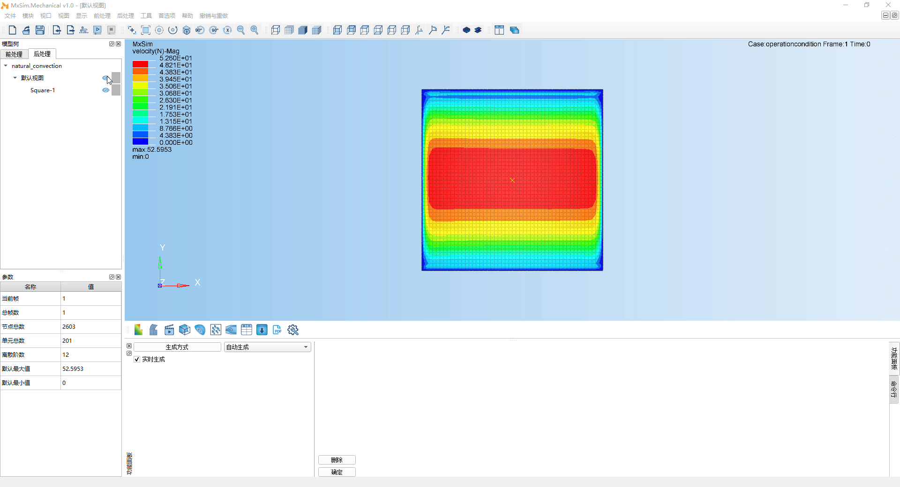
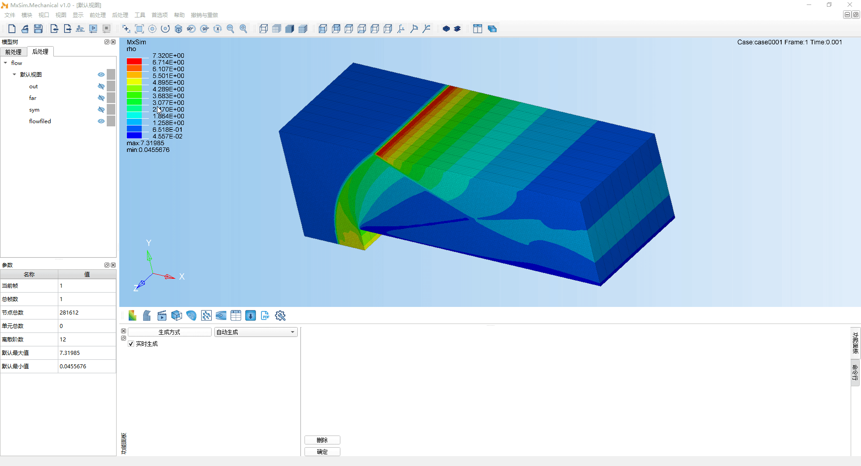
第五部分：研究成果展示及其应用
云图透明、颜色、云图值渲染切换
变形图
切面图
流线图
等值线图
等值面图

Slide 26
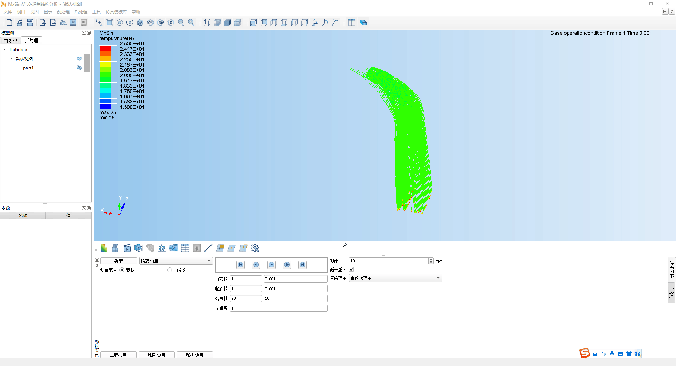





第五部分：研究成果展示及其应用
流线动画
切面矢量动画
线性动画
正弦动画
切面动画
矢量动画

Slide 27
论文总结与展望
SUMMARY AND PROSPECT OF THE PAPER

Slide 28
第六部分：论文总结与展望
论文总结：
构建了一个适合所有网格模型渲染的框架，能够使用少量代码即可实现快速渲染，且能快速修改顶点缓存的值
能够很好的将几何和网格模型融到一个视图中渲染，切换网格和几何模型非常方便
构建了能够高效存储和修改的网格数据结构
能够快速计算出网格的外部面，所以能够对几千万模型进行流畅渲染
构建了一个拾取框架，支持几何、网格的多种拾取方式
构建了一系列后处理功能，如变形图、流线图、切面图等等

Slide 29
第六部分：论文总结与展望
论文展望：
几何模型的渲染依赖于几何离散的精度，但是精度越高离散速度就越慢，在之后的工作里应该在曲面细分着色器中进行细分几何
前处理的网格模型的数据结构虽然能够快速修改和存储，但是占用内存相较于商业软件较大，应该将部分数据存进文件中
前处理中大型网格模型的拾取较慢，由于要对所有在矩形框内的网格模型进行碰撞检测，
应该研究一种更快速的方法对其进行碰撞检测
后处理的功能还不是很丰富，切面只支持平面切面，后续应该支持球面等规则形状的切面
后处理中大型模型的动画和流线图的生成效率较低，应该研究出一种可以快速生成的方式

Slide 30
感谢一路有你

